Slide 1
デジタルメディア処理2
担当: 井尻 敬

Slide 2
デジタルメディア処理２、2017（前期）
4/13 デジタル画像とは : イントロダクション
4/20 フィルタ処理1 : 画素ごとの濃淡変換、線形フィルタ，非線形フィルタ
4/27 フィルタ処理2 : フーリエ変換，ローパスフィルタ，ハイパスフィルタ
5/11 画像の幾何変換１ : アファイン変換
5/18 画像の幾何変換２ : 画像の補間，イメージモザイキング
5/25 画像領域分割 : 領域拡張法，動的輪郭モデル，グラフカット法，
6/01 前半のまとめ (約30分)と中間試験（約70分）
6/08 特徴検出1 : テンプレートマッチング、コーナー・エッジ検出
6/15 特徴検出2 : DoG特徴量、SIFT特徴量、ハフ変換
6/22 画像認識1 : パターン認識概論，サポートベクタマシン
6/29 画像認識2 : ニューラルネットワーク、深層学習
7/06 画像処理演習 : ImageJを使った画像処理
7/13 画像処理演習 : Pythonプログラミング
7/20 後半のまとめ (約30分)と期末試験（約70分）

Slide 3
Contents : 画像領域分割
画像領域分割とは
閾値法
領域成長法
クラスタリング
識別器
動的輪郭モデル
グラフカット法
陰関数曲面再構成法
今回は多様な領域分割法を
広く浅く紹介します
教科書10章に対応しますが
井尻の専門分野なので教科書からは
だいぶ外れた内容も紹介します

Slide 4

画像領域分割（Image Segmentation）とは
『画像領域分割』『画像領域抽出』『画像ラベリング』とも呼ばれる
Vision/Graphics/Image Processing 分野において重要な研究分野
デジタル画像の各画素にラベルをつける作業 （ラベル画像を作る作業)
ラベル2
領域分割
ラベル1

Slide 5
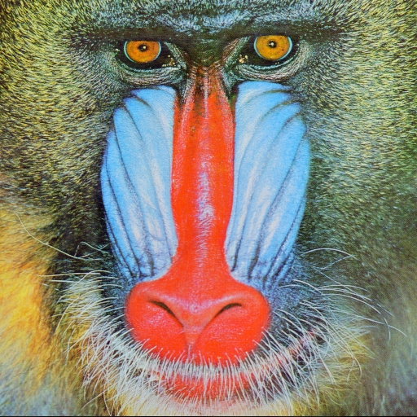
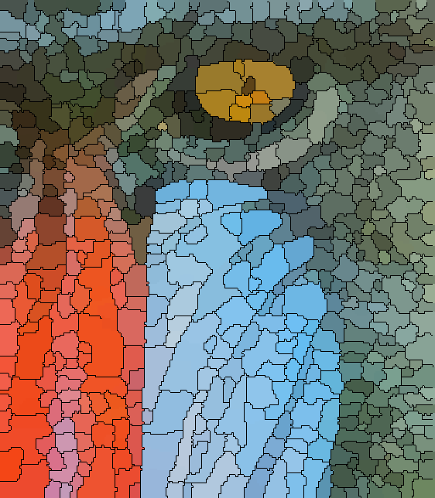
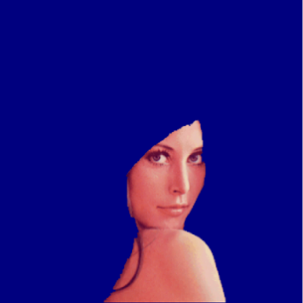
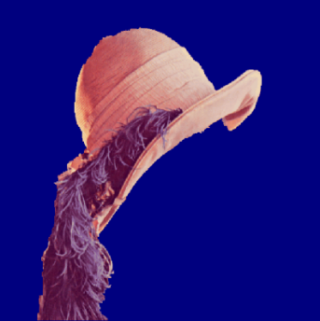
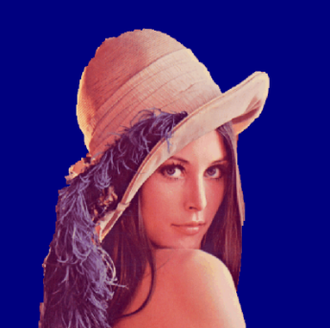
Low-level と High-level segmentation
Low-level segmentation
画像を特徴（色等）が一様な局所領域に分割する作業
High-level segmentation
画像内の目標物の領域を切り抜く作業
※両者の境界は曖昧で両者の意味を込めて『画像領域分割』と呼ぶのが一般的
例 : Water shed法
例 : Graph Cut法

Slide 6
Low-level と High-level segmentation
Low-level segmentation
意味のある固まりを抽出
画像を圧縮
処理の高速化
(画素は直接処理するのに小さすぎる)
High-level segmentation
画像編集（エフェクト適用）
コラージュ
シミュレーション用モデルの構築(3D)
例 : Water shed法
例 : Graph Cut法

Slide 7
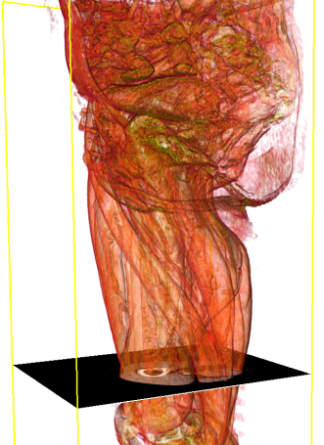
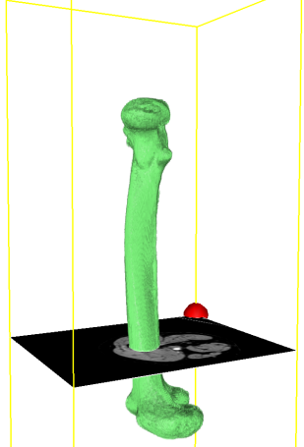
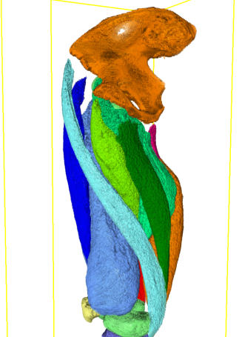
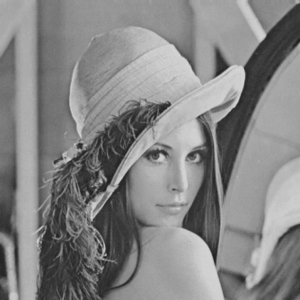

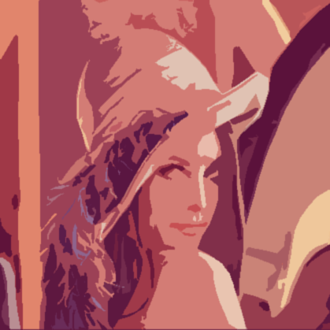
二値化と多値化
二値化
画像を前景・背景に分割
多値化
画像を複数領域に分割
画像内のCTデータは
理研画像情報処理研究チームより
例) ポスタリゼーション
（階調数を削減し特殊効果を得る）
例)濃淡画像の白黒二値化

Slide 8
画像領域分割法の計算法による分類
閾値法 (Thresholding) : Tthresholding.exe
領域成長法 (Region Growing) : TRegionGrowing.exe
クラスタリング (Clustering) : TClustering.exe
クラス分類器 (Classifier) : ----
動的輪郭モデル(Active Contours) : TActiveContour.exe
グラフカット法 (Graph Cut Segmentation) : TGraphCut.exe
曲面再構成法 (Surface Reconstruction) : ----
それぞれの手法をC++により実装しました
各手法に対応するソフトウエアは右の.exe
閾値法 (Thresholding) : Tthresholding.exe
領域成長法 (Region Growing) : TRegionGrowing.exe
クラスタリング (Clustering) : TClustering.exe
クラス分類器 (Classifier) : ----
動的輪郭モデル(Active Contours) : TActiveContour.exe
グラフカット法 (Graph Cut Segmentation) : TGraphCut.exe
曲面再構成法 (Surface Reconstruction) : TSurfaceReconstruction.exe
※ 上記の各手法が独自の研究分野を築くほど広がりを持つ
例) Otsu et. al. 1975. ヒストグラムを用いた閾値法 の引用数 12643
例) Kass et. al. 1988. Active Contourの最初の論文の引用数 14843
例) Boykov et. al. 2001. Graph Cut法の初期の論文の引用数 3764
※ Google scholar (2013年7月時点)
※ 上記の分類間をまたぐ手法や上記の分類に入らない手法も存在
Notes:
- マルコフ確率場(Markov Random Field) ちょっと古いので(ただ最近もCGFに論文が出てたけど…)入れていない。
-

Slide 9
画像領域分割法の計算法による分類
閾値法 (Thresholding) : Tthresholding.exe
領域成長法 (Region Growing) : TRegionGrowing.exe
クラスタリング (Clustering) : TClustering.exe
クラス分類器 (Classifier) : ----
動的輪郭モデル(Active Contours) : TActiveContour.exe
グラフカット法 (Graph Cut Segmentation) : TGraphCut.exe
曲面再構成法 (Surface Reconstruction) : ----
※ 上記の各手法が独自の研究分野を築くほど広がりを持つ
例) Otsu et. al. 1975. ヒストグラムを用いた閾値法 の引用数 24103
例) Kass et. al. 1988. Active Contourの最初の論文の引用数 20320
例) Boykov et. al. 2001. Graph Cut法の初期の論文の引用数 3681
※ Google scholar (2017年2月14日時点)
Fast approximate energy minimization via graph cuts 6784 (こっちでも良いけども)
Notes:
- マルコフ確率場(Markov Random Field) ちょっと古いので(ただ最近もCGFに論文が出てたけど…)入れていない。
-

Slide 10
Contents : 画像領域分割
画像領域分割とは
閾値法
領域成長法
クラスタリング
識別器
動的輪郭モデル
グラフカット法
陰関数曲面再構成法

Slide 11
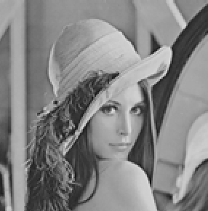
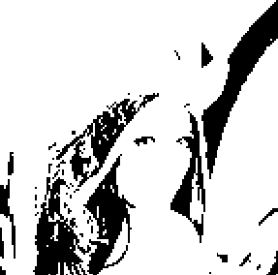
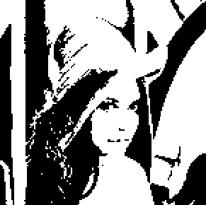
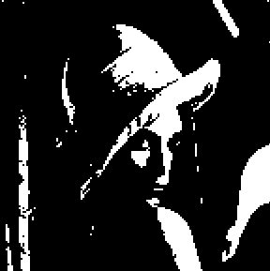
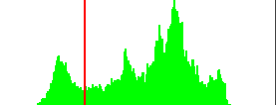
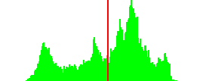
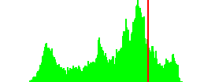
閾値法とは
デモ：TThresholding.exe
閾値により画素に前景・背景ラベルを付ける
閾値を自動的に計算する方法が研究される
→ Pタイル法[1], 大津法[2], Sauvola法[3]…etc…
[1] CG-Arts協会. ディジタル画像処理
[2] Ostu N.: A threshold selection method from gray-level histo-grams. IEEE SMC, 9, 1979, 62-66.
[3] J. Sauvola et. al., “Adaptive document image binarization,” Pattern Recognition 33(2), 225–236, 2000.

Slide 12
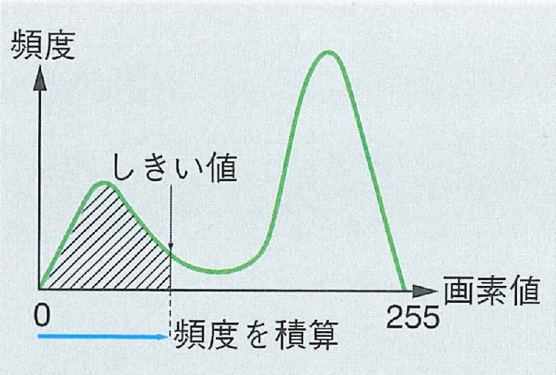
閾値法 : P-タイル法
領域の占める画素数(割合)を入力して画像を二値化する
入力: 黒領域の画素数 N
ヒストグラムを構築
下から頻度を積算し、画素数がNに達した値を閾値に
[ビジュアル情報処理CG-ARTS境界]

Slide 13

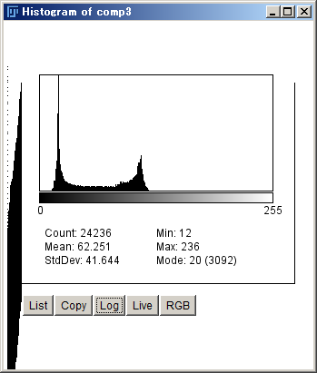
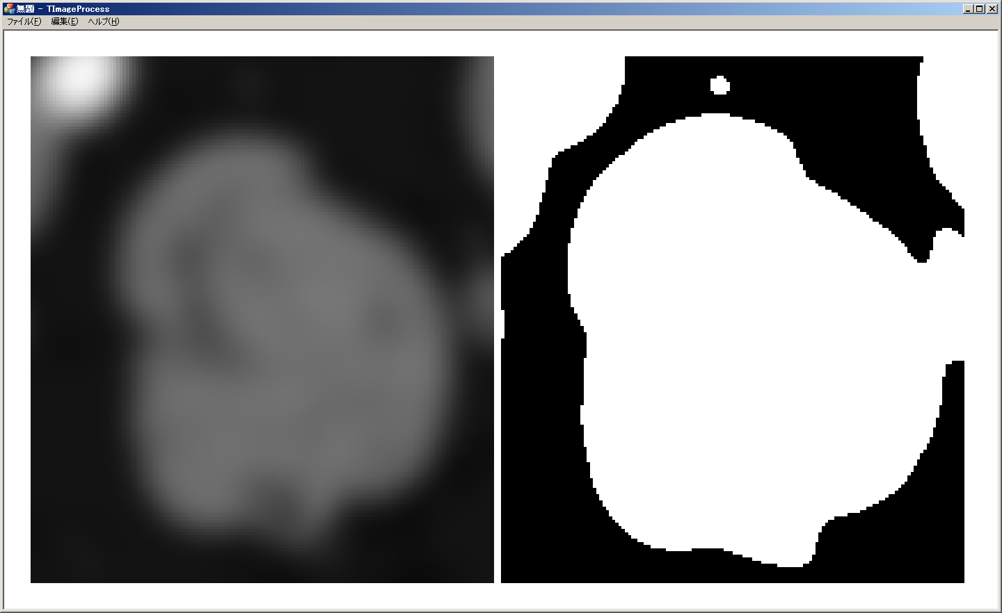
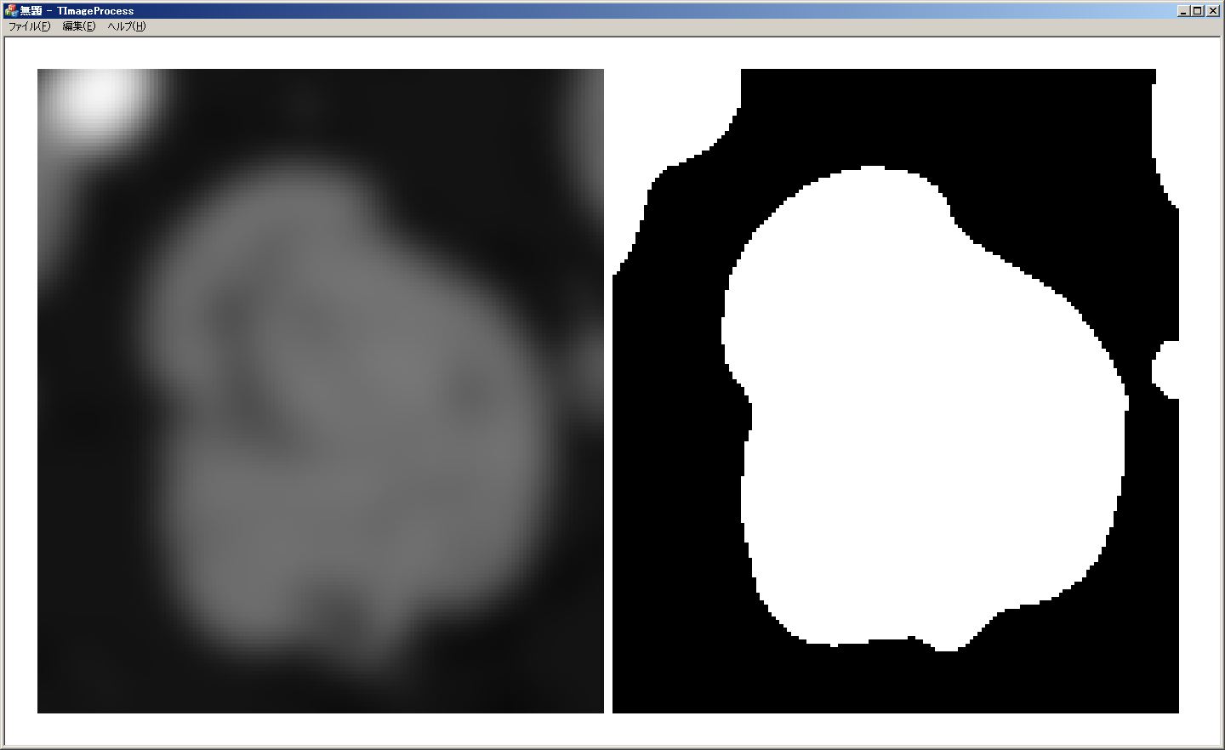
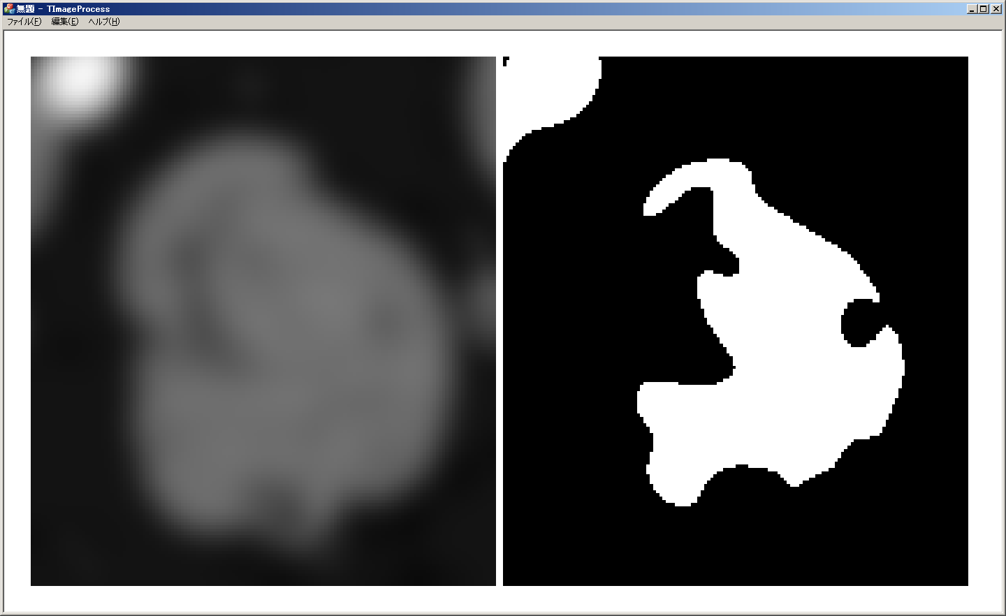
閾値法 : 大津法
デモ：TThresholding.exe
入力画像
ヒストグラム
t0
t1
t2
閾値をどこに置けばいい？
二峰を真ん中で分割するのが理想
大津法
二峰性ヒストグラムを仮定し，二峰を最も良く2分割する閾値を自動計算する手法
引用数20kを超える論文
t0
t1
t2

Slide 14
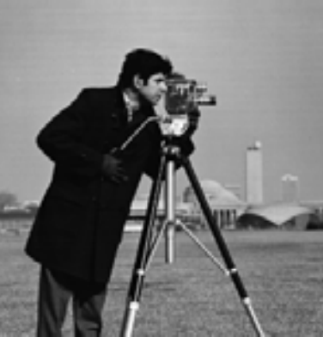
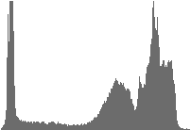
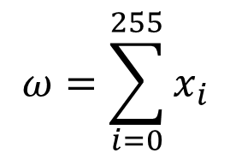
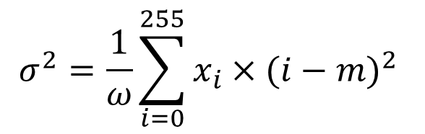
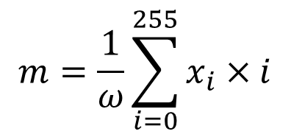
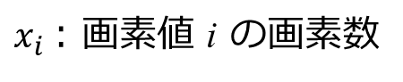
閾値法 : 大津法
デモ：TThresholding.exe
ヒストグラムの分離度を定義しこれを最大化する閾値を探す
入力画像
$x_{i}$ : 画素値 i の画素数
画
素
数
画素値
0
i
255
画素数
平均
分散
$$ω=\sum_{i=0}^{255}{x_{i}}$$
$$m=\frac{1}{ω}\sum_{i=0}^{255}{x_{i}×i}$$
$$σ^{2}=\frac{1}{ω}\sum_{i=0}^{255}{{x_{i}×(i−m)}^{2} }$$

Slide 15
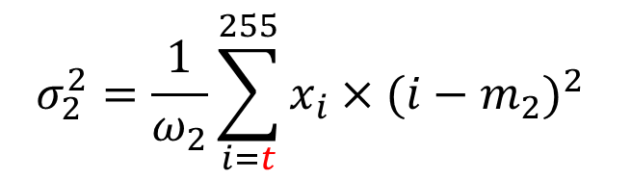
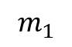
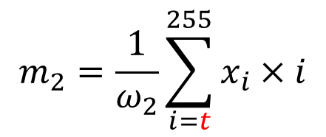
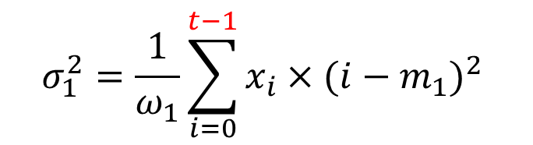
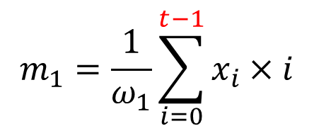
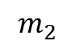
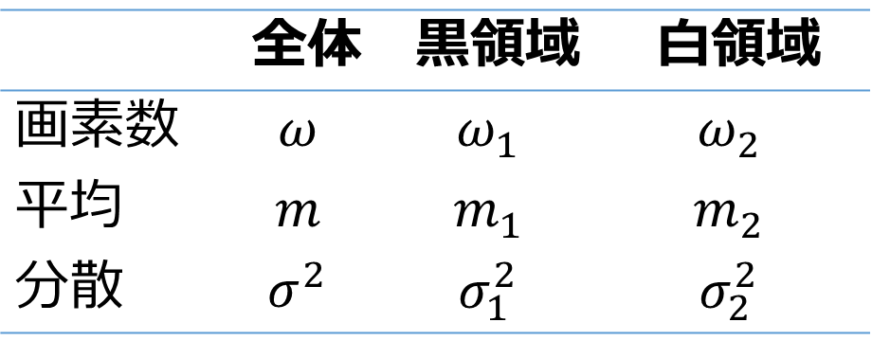
閾値法 : 大津法
ある閾値tで2領域に分離したとき…
 | 全体 | 黒領域 | 白領域
画素数 | $$ω$$ | $$ω_{1}$$ | $$ω_{2}$$
平均 | $$m$$ | $$m_{1}$$ | $$m_{2}$$
分散 | $$σ^{2}$$ | $$σ_{1}^{2}$$ | $$σ_{2}^{2}$$
画
素
数
黒領域
白領域
0
$$m_{1}$$
t
$$m_{2}$$
255
$$m_{1}=\frac{1}{ω_{1}}\sum_{i=0}^{t−1}{x_{i}×i}$$
$$m_{2}=\frac{1}{ω_{2}}\sum_{i=t}^{255}{x_{i}×i}$$
黒領域
白領域
$$σ_{1}^{2}=\frac{1}{ω_{1}}\sum_{i=0}^{t−1}{{x_{i}×(i−m_{1})}^{2} }$$
$$σ_{2}^{2}=\frac{1}{ω_{2}}\sum_{i=t}^{255}{{x_{i}×(i−m_{2})}^{2} }$$

Slide 16
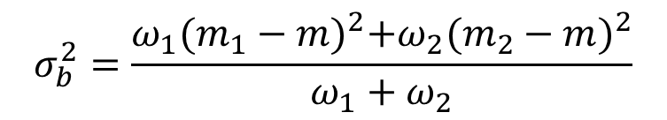
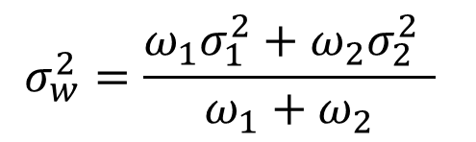
閾値法 : 大津法
ある閾値tで2領域に分離したとき…
 | 全体 | 黒領域 | 白領域
画素数 | $$ω$$ | $$ω_{1}$$ | $$ω_{2}$$
平均 | $$m$$ | $$m_{1}$$ | $$m_{2}$$
分散 | $$σ^{2}$$ | $$σ_{1}^{2}$$ | $$σ_{2}^{2}$$
画
素
数
黒領域
白領域
0
$$m_{1}$$
t
$$m_{2}$$
255
クラス内分散
クラス間分散
$$σ_{w}^{2}=\frac{ω_{1}σ_{1}^{2}+ω_{2}σ_{2}^{2} }{ω_{1}+ω_{2}}$$
$$σ_{b}^{2}=\frac{ω_{1}{(m_{1}−m)}^{2}+ω_{2}{(m_{2}−m)}^{2}}{ω_{1}+ω_{2}}$$
2領域の分散の平均値
2領域の平均値の距離
小さい方が良い分割
大きい方が良い分割

Slide 17
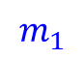
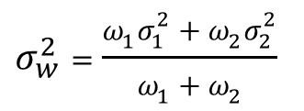
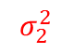
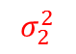
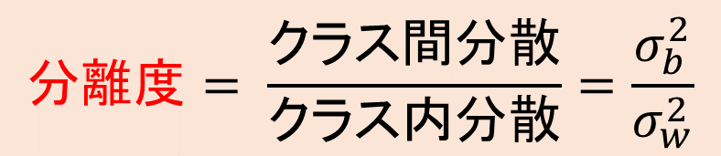
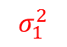
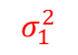
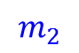
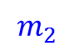
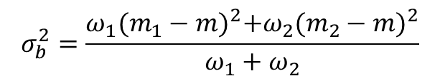
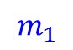
閾値法 : 大津法
$$σ_{b}^{2}=\frac{ω_{1}{(m_{1}−m)}^{2}+ω_{2}{(m_{2}−m)}^{2}}{ω_{1}+ω_{2}}$$
$$分離度= \frac{クラス間分散}{クラス内分散}=\frac{σ_{b}^{2}}{σ_{w}^{2}}$$
$$σ_{w}^{2}=\frac{ω_{1}σ_{1}^{2}+ω_{2}σ_{2}^{2}}{ω_{1}+ω_{2}}$$
閾値t
閾値t
$$σ_{1}^{2}$$
$$σ_{1}^{2}$$
$$σ_{2}^{2}$$
$$σ_{2}^{2}$$
$$m_{1}$$
$$m_{2}$$
$$m_{1}$$
$$m_{2}$$
入力画像のヒストグラムを構築
閾値tを 1 から254まで動かし分離度を計算
分離度が最大になる閾値t_{max}で画像を分割
大津法

Slide 18

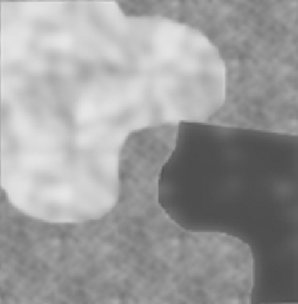
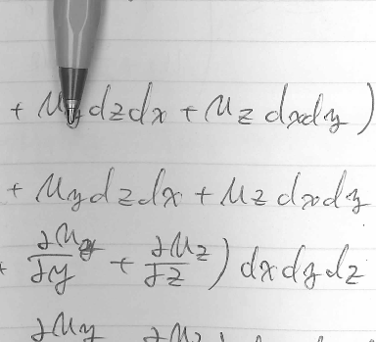






閾値法 : 大津法
双峰性の高いヒストグラムを持つ画像には強い (そうでない画像には使えない)
グラデーションに弱い

Slide 19




閾値法 : Adaptive thresholding
画素(i,j)
各画素x_{ij}周囲の局所窓を考える
窓内のヒストグラムからその画素用の閾値t_{ij}を計算
局所窓
$t_{i,j}=$ $m_{i,j}\left(1+k\left(\frac{{\text{σ}}_{i,j}}{R}−1\right)\right)$
$t_{i,j}$ : 画素i,jの閾値
$m_{i,j}$ : 窓内の平均
${{\text{σ}}^{i,j}}^{2}$: 窓内の分散
R : 最大標準偏差 (= 128)
k : パラメータ（= 0.2）
大津法：局所窓のヒストグラムから大津法を計算
Sauvola法: 局所窓の平均値と分散σ2
から閾値tを計算

Slide 20

まとめ : 閾値法
大津法
Adaptive thresholding
画素(i,j)
局所窓
$$分離度= \frac{クラス間分散}{クラス内分散}=\frac{σ_{b}^{2}}{σ_{w}^{2}}$$
局所窓の情報を利用して閾値計算
大津法 や Sauvola法
閾値により画素に前景ラベル・背景ラベルを付ける
閾値を自動計算する手法（ Pタイル法, 大津法, Sauvola法）を紹介した

Slide 21
Contents : 画像領域分割
画像領域分割とは
閾値法
領域成長法
クラスタリング
識別器
動的輪郭モデル
グラフカット法
陰関数曲面再構成法

Slide 22

領域成長法の概要
seed
前景
Seed画素から領域を徐々に成長させる (Seedは手で与えるか自動生成する)
局所的な規則に従って成長を止める
Seed配置・成長規則について多くの研究がされている
Adams R. et. al.: Seeded region growing. IEEE PAMI 16, 641-647, 1994.
Roerdink J.B.T.M., et. al.: The Watershed Transform: Denitions, Algorithms and Parallelization Strategies, 2000.

Slide 23


領域成長法: 二値化
領域成長法(二値化)
入力 : 複数のseed画素
Seed画素を前景領域に追加
前景領域に隣接する画素$x$のうち次式を満たすもの前景領域に追加 $\left|c\left(seed\right)−c(x)\right|<r$ ※
成長が止まるまで(2)を繰り返す
Seed
境界画素Ｔ
現在の領域 A
A
$c\left(seed\right)$ : seedの画素値
$c\left(x\right)$ : 画素$x$の画素値
r : パラメータ
※条件には様々なものが考えられる
kステップ後の状態

Slide 24


領域成長法: 多値化
Seed
領域境界画素Ｔ
Seeded Region Growing
入力: 領域ID(A1,…, An)の付いたSeed
各Seedを領域A1,…, Anの要素とする
境界画素 $x$とその隣接領域 Ai のうち、次式が最小となる$x$をAi に追加 $δ\left(x\right)=\left|c\left(x\right)−c\left(Ai\right)\right|$
全画素を追加するまで(2)を繰り返す
領域 A1
領域 A2
seed A1
seed A2
$c\left(x\right)$: $x$の色
$c\left(Ai\right)$: $x$が隣接する領域Aiの平均色
※2.において$x$が複数領域に隣接する場合は境界ラベル（-1など）をつける
図はkステップ後の状態
[Adams et. al. 1994]

Slide 25



領域成長法の特徴
デモ：TRegionGrowing.exe
一様な画素値を持つ領域の分割に適する
ぼけた境界では成長が止まりにくい
画像のCTデータは理研・画像情報処理研究チームより

Slide 26





領域成長法: Watershed Algorithm
[Roerdink J.B.T.M., et. al.: 2000.]
入力画像
輝度勾配強度画像
Watershed領域分割
勾配強度を高さと見なすと、勾配強度画像を地形と見なせる
この地形の分水界を境界とする領域分割法
Watershed : 地形学における『分水界』を表す用語:
ある地形のある点に落ちた雨がどこに溜まるかを考える隣接しながらも溜まる先が異なる2点間を領域の境界に
左図はwikipediaより（Public Domain）

Slide 27

領域成長法: Watershed Algorithm
[Roerdink J.B.T.M., et. al.: 2000.]
勾配強度
勾配強度画像
領域が接触した位置が境界に
水位
水位
領域1
領域2
領域3
領域1
領域2
領域3
画素位置
画疎位置
勾配強度を高さと考え水を下から満たしていく
徐々に水位を上げ隣接領域が接した部分を境界とする
領域成長法の言葉で言うと….
勾配強度の全ての局所最小点にSeedを配置
全領域を同時に成長させ，異なる領域が接した部分を境界にする

Slide 28
領域成長法: まとめ
seed A1
seed A2
Watershed法
局所的な規則に従って領域を成長させる手法
Seed配置・成長規則に関する研究がなされている
単純な二値化 / Seeded Region Growing(多値化)/Watershed法』を紹介
Adams R. et. al.: Seeded region growing. IEEE PAMI 16, 641-647, 1994.
Roerdink J.B.T.M., et. al.: The Watershed Transform: Denitions, Algorithms and Parallelization Strategies, 2000.

Slide 29
Contents : 画像領域分割
画像領域分割とは
閾値法
領域成長法
クラスタリング
識別器
動的輪郭モデル
グラフカット法
陰関数曲面再構成法
SKIP
後半に詳しく解説する（予定）

Slide 30



クラスタリングによる領域分割
RGB空間の画素の分布
12領域
画素を特徴空間に配置し、特徴空間内で密集する画素集合（クラスタ）を発見し分割する
特徴空間 : 色空間, Bilateral空間, テクスチャ空間, etc…
有名な手法 : K-mean法[1], Mean shift法[2], Normalized Cut法[3], etc…
[1] 高木幹雄ら, 新編画像解析ハンドブック. 東京大学出版会, 2004.
[2] Comaniciu D. et. al.: Mean shift: A robust approach toward feature space analysis, IEEE PAMI, 24, 5(2002), 603-619.
[3] Shi J. et. al.: Normalized cuts and image segmentation. IEEE PAMI, 22, 8(2002), 888–905.

Slide 31








特徴空間とは
デモ：TClustering.exe
特徴空間 : 画像の局所的な特徴が張る空間のこと
RGB空間
Bilateral空間
Bilateral空間（Color）
$$p_{i}→{\left(R_{i} G_{i} B_{i}\right)}^{T}$$
$p_{i}→{\left(p_{i,x} p_{i,y} I_{i}\right)}^{T}$
$p_{i}→{\left(p_{i,x} p_{i,y} R_{i} G_{i}{ B}_{i}\right)}^{T}$
y
※ $R_{i}・G_{i}{・B}_{i}・I_{i}$は画素$p_{i}$
のR・G・B・輝度値
x
B
他にも…
テクスチャ特徴/HOG /SIFT/HLAC/CHLAC/等
輝
度
値
G
y
R
x

Slide 32





k-means clustering (k-平均法)
クラスタ数 k = 2
入力 : 特徴空間の点群$p_{i}$, クラスタ数k
各点$p_{i}$にクラスタIDをランダムに割り当てる
クラスタ中心$C_{j}$をクラスタの重心に移動
各点$p_{i}$を中心$C_{j}が$最も近いクラスタに割り当てる
変化がなくなるまで2,3を繰り返す
$$p_{i}$$
入力点群
クラスタ1
クラスタ2
$$C_{1}$$
$$C_{2}$$
1.クラスタのランダム割り当て
2. クラスタ中心$C_{j}計算$
3. クラスタ割り当て更新

Slide 33




k-means clustering (k-平均法)
利点
アルゴリズムが単純で実装が楽
サイズの小さなクラスタ分割が行える
欠点
初期割り当てに結果が依存
多様なクラスタ形状を扱えない
クラスタ数kが既知の必要あり
入力画像
RGB空間
k=10
Bilateral空間

Slide 34





Mean-Shift Clustering（平均シフト法）
Mean Shift Procedure (MSP)
点 $y_{0}$ 付近の点群密度の局所最大点を発見
入力 : 点群 $p_{i}$, 初期点$y_{0}$, バンド幅 h
1. $y_{k+1}← \frac{\sum_{i=1}^{N}{g_{i}p_{i}}}{\sum_{i=1}^{N}{g_{i}}}$ $g_{i}=\left\{\begin{matrix}1 ||p_{i}−y_{k}||≤h \\ 0 ||p_{i}−y_{k}||>h\end{matrix}\right.$
2. $||y_{k+1}−y_{k}||$ < 閾値 まで 1 を繰り返す
点群 $p_{i} i=1,2,…,N$
$$y_{1}$$
h
Mean Shift Clustering
方法1. 各画素位置$p_{i}$からMSPを行い、近い点に収束した画素を同一クラスタにする
方法2. 特徴空間内に格子状に配置した点群$x_{i}$にMSP行う．同じ点に収束するカーネルが通った画素を同一クラスタにする
$$y_{0}$$

Slide 35
クラスタリングによる領域分割： まとめ
RGB空間の画素の分布
12領域
画素を特徴空間に射影し、その特徴空間内で密度の濃い部分を同一領域として分割する
特徴空間の選択とクラスタの発見法が大切
教師無し（正解データセット無し）学習の一種
k-平均法, Mean Shift法 を紹介した

Slide 36
Contents : 画像領域分割
画像領域分割とは
閾値法
領域成長法
クラスタリング
識別器
動的輪郭モデル
グラフカット法
陰関数曲面再構成法
SKIP
後半に詳しく解説する（予定）

Slide 37




識別器による領域分割
標本画像
みかん
りんご
レモン
ラベル付けされた標本画像（教師データ）から分類法則を学習し，未知画像にラベル付け
教師データを特徴空間に射影する
特徴空間を教師データに基づき分割
未知画像を特徴空間に射影し、事前に生成した特徴空間の分割に基づき未知画像のラベルを決定
？
未知画像
特徴空間
© CG-Arts協会,
ディジタル画像処理, 2004

Slide 38
Contents : 画像領域分割
画像領域分割とは
閾値法
領域成長法
クラスタリング
識別器
動的輪郭モデル
グラフカット法
陰関数曲面再構成法
Notes:
先にグラフカットの話をしたほうが良いかも

Slide 39


動的輪郭法（Active Contours）
TActiveContour.exe
領域境界を徐々に変形する手法
境界形状を滑らかに
境界が画像のエッジを通るよう
2手法に分類できる
境界を陽的に表現する手法 : Snakes法
境界を陰的に表現する手法 : Level Set法
画像のCTデータは理研・画像情報処理研究チームより

Slide 40







Snakes法のコスト関数
$$v\left(s\right)$$
s=s
$$v\left(s\right)=\left(\begin{matrix}x(s) \\ y(s)\end{matrix}\right) s∈[0,1]$$
前提1. 曲線はパラメータ表現される
前提2. 曲線のエネルギー
s=0
s=1
$$E(v(s))=α{ E}_{len}+β E_{curv}+γ{ E}_{img}$$
弧長に対応する項 (長い → 大)
曲率に対応する項 (ガタガタ → 大)
$$E_{len}= \int_{0}^{1}{{\left\|\frac{dv(s)}{ds}\right\|}^{2}ds}$$
$$E_{curv}= \int_{0}^{1}{{\left\|\frac{d^{2}v(s)}{{ds}^{2}}\right\|}^{2}ds}$$
画像(勾配強度)に対応する項
$$E_{img}=−\int_{0}^{1}{\left\|∇(G⨂I(v(s)))\right\|ds}$$
問題 $E$を最小化する曲線$v(s)$ を探す（動的計画法 / 貪欲法など）
画像
ガウスフィルタ(ぼかす)
勾配強度を計算

Slide 41








Snakes法のコスト関数
最適化計算のため折れ線近似する
$$v_{i−1}$$
$$v_{i}$$
$$v\left(s\right)=\left(\begin{matrix}x(s) \\ y(s)\end{matrix}\right)$$
$$s∈[0,1]$$
$$v_{i+1}$$
s=0
s=1
$i=1,2,…N$
$$E_{len}= \int_{0}^{1}{{\left\|\frac{dv(s)}{ds}\right\|}^{2}ds}$$
$$E_{len}≃\sum_{i=1}^{N}{{(v_{i}−v_{i−1})}^{2}}$$
$$E_{curv}= \int_{0}^{1}{{\left\|\frac{d^{2}v(s)}{{ds}^{2}}\right\|}^{2}ds}$$
$$E_{curv}≃\sum_{i=1}^{N}{{(v_{i+1}+v_{i−1}−2v_{i})}^{2}}$$
※左式は連結部分 $v_{1}$と$v_{N}$を考慮してないので注意（見やすくするためこうしました）
※ $∇I$は勾配強度画像
$$E_{img}=−\int_{0}^{1}{\left\|∇(G⨂I(v(s)))\right\|ds}$$
$$E_{img}≃−\sum_{i=1}^{N}{\left\|∇I(v_{i})\right\|}$$

Slide 42



Snakes法の最適化
『赤字の「＋」』を訂正しました5/25
色々な最適化法が考えられるがここでは貪欲法を紹介
頂点$v_{i}$が寄与するエネルギー
$$E=$$
$\frac{α}{2}{(v_{i}−v_{i−1})}^{2}$+ ${\frac{α}{2}(v_{i+1}−v_{i})}^{2}$ ($E_{len}$)
$+β {(v_{i+1}+v_{i−1}−2v_{i})}^{2}$ ($E_{curv}$)
$− γ I′(v_{i})$ ($E_{img}$)
画像のCTデータは理研・画像情報処理研究チームより
$$v_{i}′$$
Snakes (貪欲法)
入力 : 画像と初期曲線（折れ線）
頂点をひとつずつ訪問する
頂点$v_{i}$に訪問中，局所コストが最小となる近傍画素へ$v_{i}$を移動する
頂点の移動量が閾値以下になるまで，又は，決められた回数，(1) を繰り返す
$$v_{i}$$
$$v_{i−1}$$
$$v_{i+1}$$
1-1 $v_{i}$を近傍画素中心に移動してみる
1-2 局所エネルギー最小の画素に移動
※この手法だと接線方向に頂点が動いてしまう問題はあります

Slide 43






Snakes法の特徴
利点
ノイズに強い領域分割が可能
高速かつ実装が簡単
欠点
パラメータに強く依存
初期輪郭線に強く依存
トポロジー変化が困難

Slide 44








Level set法
TActiveContour.exe
曲線を符号付きスカラー場（内挿関数）のゼロセットで表現
スカラー場の初期値は初期境界からの距離場を利用
スカラー場を変化させることで曲線を間接的に変形する
→ トポロジー変化に対応できる
画像のCTデータは理研・画像情報処理研究チームより

Slide 45


Level set法
補足資料
前提1. 境界曲線を内挿関数$φ(x,y,t)$のゼロセットで表現
前提2. 曲線上の点$p(t)$ は
法線方向に速度$F(κ_{p(t)})$で動く
曲線 : $φ\left(p_{x}\left(t\right),p_{y}\left(t\right),t\right)=0$
$$F(κ_{p(t)})$$
y
z
y
$p(t)$
$※κ_{p(t)}$は曲率
x
x
$$z=φ\left(x,y,t\right)$$
※tは時刻
課題: 収束するまで曲線を変形する
※ 実際に変化させるのは$φ\left(x,y,t\right)$
※ 移動速度$F\left(κ_{p\left(t\right)}\right)$をうまく指定すると、輪郭の進展が境界で止まる

Slide 46
補足資料
速度$F$を曲率$κ_{p(t)}$の関数にする理由
$$F(κ_{p(t)})$$
n
曲線の凸部・凹部で挙動を変化できる
例) 凹部は外へ、凸部は内へ向かって移動
曲がり具合に応じて挙動を変化できる
例) 曲がり具合が大きいところは速く移動
曲率正
曲率負
※曲率の正負は
曲線の向き・定義に依存

Slide 47
Level Set法
補足資料
問題の前提
z
y
$$φ\left(p_{x}\left(t\right),p_{y}\left(t\right),t\right)=0$$
点$p$が曲線に乗る
点pは法線n方向に速度$F$で移動
$$\frac{∂p(t)}{∂t}=F(κ_{p(t)})n$$
x
$$n= \frac{∇φ}{||∇φ||}$$
$$z=φ\left(x,y,t\right)$$
法線nは$φ$の勾配
内挿関数$φ$の時間進展に
関する方程式を導く
整理する
$$\frac{∂φ\left(p_{x}\left(t\right),p_{y}\left(t\right),t\right)}{∂t}=−F(κ_{p(t)})||∇φ||$$
※この式は曲線上で成立
※変形の詳細は付録へ
全体に拡張
$$\frac{∂φ\left(x,y,t\right)}{∂t}=−F(κ)||∇φ||$$
※$κ$は内挿関数$φ$の曲率
位置(x, y)と時刻t
について離散化
$$\frac{φ\left(i,j,t+1\right)−φ\left(i,j,t\right)}{h}=−F\left(κ_{i,j}\right)||∇φ\left(i,j,t\right)||$$
※ i,jは画素位置※ hは微小時刻

Slide 48
補足資料
1. 初期曲線から初期スカラー場$φ\left(i,j,0\right)$ を構築
(i,jは画素位置,$φ\left(i,j,0\right)$は初期曲線からの距離場)
2. 変化が十分小さくなるまで時刻tを進め$φを更新$
3. $φ\left(i,j,t\right)$ = 0 である画素を境界として出力する
a, bはパラメータ
$κ_{i,j}$ > a/bなら正方向に進む
エッジ部分では変化が遅い
$$\frac{φ\left(i,j,t+1\right)−φ\left(i,j,t\right)}{h}=−\frac{a −bκ_{i,j}}{1+\left\|∇(G⨂I(i,j))\right\|}||∇φ||$$

Slide 49






補足資料
曲率の定義
曲線上の定義
内挿関数(空間全体)へ拡張
$$F(κ_{p(t)})$$
n
曲率正
曲率負
$$φ\left(p_{x}\left(t\right),p_{y}\left(t\right),t\right)=0$$
$$\frac{∂p(t)}{∂t}=F(κ_{p(t)})n$$
$$\frac{∂φ\left(x,y,t\right)}{∂t}=−F(κ)||∇φ||$$
$$n= \frac{∇φ}{||∇φ||}$$
$κ= ∇\left(\frac{∇φ}{||∇φ||}\right)$ : 内挿関数の曲率

Slide 50







Level set法の特徴
輪郭線をスカラー場のゼロセットで表現し，スカラー場を変更することで輪郭線を動かす
利点
ノイズに対し堅固・高速
トポロジー変化に対応
欠点
速度$F\left(κ_{p\left(t\right)}\right)$の適切な選択が難しい
パラメータ調節が大変

Slide 51




まとめ: 動的輪郭モデル
境界曲線を『形状が滑らかになるように』『画像のエッジを通る様に』変形する手法
境界を陽的に表現する : Snakes 法
境界を陰的に表現する : Level Set 法
変形モデル(速度の定義)・最適解の計算法・高次元化など、関連研究は多い

Slide 52
Contents : 画像領域分割
画像領域分割とは
閾値法
領域成長法
クラスタリング
識別器
動的輪郭モデル
グラフカット法
陰関数曲面再構成法

Slide 53


グラフカット領域分割
前傾制約
背景制約
前景・背景に属する画素を適当に入力すると，これを制約に画像を二値化
二値化をエネルギー最小化問題として定式化し、フローネットワークの最小カットにより最適解を計算する
臓器などの塊状領域に対してはかなり強力な領域分割法

Slide 54
準備 : フローネットワーク
逆並行辺
容量
容量 c_{sv1}
v1
1
v4
v1
1/1
v4
フロー
5
5
2
4
1 / 5
0/5
1/2
2/4
2
0/2
s
3
v3
t
s
0/3
v3
t
8
2
7
6
2/8
1/2
0/7
1/6
v2
2
v5
v2
1/2
v5
フローネットワーク
容量付き有向グラフ G = (V, E)
頂点集合 V と辺集合 E から成る
辺 (p, q) は容量 c_{pq} > 0 を持つ
始点 s と終点 t を含む
フロー
各辺には容量を超えない範囲でフローが流れる
ある頂点vについて，流入するフローと流出するフローは等しい
総流量 : 始点から出るフローの総和
最大フロー: ネットワークに流せる最大の総流量

Slide 55
準備 : フローネットワーク
v1
1
v4
T
5
5
2
4
3
カット
2
s
v3
t
8
2
7
6
カット:
頂点を『sを含む部分集合S』と 『tを含む部分集合T』に分割する
カットセット:
部分集合SとTの間をつなぐ辺の集合
カットの容量:
カットセットのうち S→T方向の辺の容量総和（逆向きの辺は無視する）
最小カット
容量が最小となるカット
S
v2
2
v5
カット : S={s, v2}, T={v1,v3,v4,v5,t}
カットセット : {(s,v1), (v1,v2), (v2,v3), (v2,v5)}
カット容量 : 5 + 2 + 2 = 9
v1
1
v4
T
5
2
4
5
2
s
3
v3
t
最小カット
8
7
6
S
2
v2
2
v5
最小カット : S={s,v1,v2}, T={v3,v4,v5,t}
カット容量 : 1 + 2 + 2 = 5

Slide 56
準備 : フローネットワーク
最大フロー|f|
1+2+1 = 4
s
s
最大フロー最小カットの定理
任意のフローネットワークにおいて、その最大フローと最小カットは等しい
最大フローはネットワークの一番細い部分(最小カット)によって決定される
10
10
1/10
1/10
10
2/10
v1
v2
v3
v1
v2
v3
10
10
1/10
1/10
10
10
1/10
1/10
v4
v5
v4
v5
最小カット
2+2 = 4
2
2
2/2
2/2
※ 最大フローが流れているとき、始点sから不飽和辺のみを使って到達できる頂点群をSとし、 T = V – S とすると、S-Tは最小カットをなす
v6
v7
v6
v7
10
10
1/10
1/10
10
10
1/10
1/10
v8
v9
v10
v8
v9
v10
※ 最大フロー・最小カットの探索には様々なアルゴリズムが存在し、比較的高速に“解ける”ことを知っておいてください
10
10
10
2/10
1/10
1/10
t
t

Slide 57
最大フローアルゴリズム
補足資料
フロー
ネットワーク G
3 / 5
残余ネットワーク G^{f}とは，フローネットワークG にフローが流れているとき、フローの可変範囲を表すネットワークのこと
増加可能経路とは，残余ネットワーク内のs→t経路のこと
p
q
残余
ネットワーク G^{f}
2
p
q
3
0
v1
1/1
v4
v1
v4
1
1/2
4
5
1
2
1 / 5
0/5
2/4
1
0/2
0
3
2
s
v3
t
s
0
3
v3
t
0/3
6
1
7
5
2/8
1/2
0/7
1/6
1
1
2
1
0
v2
1/2
v5
v2
v5
1
フローネットワーク G
残余ネットワーク G^{f}

Slide 58
最大フローアルゴリズム
補足資料
1
v1
v4
0
5
5
2
4
0
0
2
0
0/1
s
0
3
v3
t
v1
v4
8
2
7
6
0 / 5
0/5
0/2
0/4
0
0
0
0
0/2
v2
2
v5
s
0/3
v3
t
0
0/8
0/2
0/7
0/6
v1
1
v4
0/2
0
v2
v5
5
5
2
4
0
0
2
0
s
0
3
v3
t
最大フローアルゴリズム（単純なもの）
入力 : フローネットワークG
出力 : 最大フローと最小カット
フローを0で初期化
残余ネットワークを構築
増加可能経路Pが無くなるまで下を繰り返す
3-1) 増加可能経路 Pの探索
3-2) 経路Pに沿ってフロー追加
6
2
7
4
2
0
0
2
v2
0
v5
2
S
v1
0
v4
T
1
4
5
2
3
1
0
2
1
s
0
3
v3
t
4
0
5
2
4
2
2
4
増加可能経路Pが
なくなったら，Sと接続する全頂点をグループSに．
v2
0
v5
2
※ 増加可能経路 Pの探索を効率化するのがポイント
様々なアルゴリズム（経路検索法）が提案されている

Slide 59

グラフカット領域分割：コスト関数
入力 : 画像、制約画素集合（前景F・背景B）
出力 : 以下を満たす二値化
制約画素pは必ず制約を満たす
非制約画素pは、その特徴(色など)が前景画素Fに近ければ前景に、Bに近ければ背景になる
境界は特徴の異なる画素間を通る
$$𝓕$$
$$𝓑$$
$$\underset{\{L_{p}| pϵΩ\}}{argmin}{ \sum_{pϵΩ}{E_{1}(L_{p})}+λ×\sum_{(p,q)ϵ𝒩}{E_{2}(L_{p}, L_{q})}}$$
$$𝓕$$
$Ω$ : 全画素集合
$𝒩$ : 近傍画素集合
$L_{p}$ : 画素$pϵΩ$につくラベル値 {fore, back}のどちらか
$$𝓑$$

Slide 60






グラフカット領域分割：コスト関数
$$\underset{\{L_{p}| pϵΩ\}}{argmin}{ \sum_{pϵΩ}{E_{1}(L_{p})}+λ×\sum_{(p,q)ϵ𝒩}{E_{2}(L_{p}, L_{q})}}$$
$Ω$ : 全画素集合
$𝒩$ : 近傍画素集合
$L_{p}$ : ラベル値 {fore, back}
$E_{1}(L_{p})$ :『データ項』画素pのラベル付の不正確さに反応する項
画素pが前景制約画素に似ているなら…
$E_{1}(L_{p}=fore)$ ← 小
$E_{1}(L_{p}=back)$ ← 大
$$𝓕$$
p
$$𝓑$$
$E_{1}\left(L_{p}=fore\right)=\left\{\begin{matrix}0 & p∈ℱ \\ ∞ & p∈ℬ \\ t_{p}^{fore} & other\end{matrix}\right.$
$$t_{p}^{fore}= \frac{d_{p}^{ℱ}}{d_{p}^{ℱ}+d_{p}^{ℬ}}, t_{p}^{back}= \frac{d_{p}^{ℬ}}{d_{p}^{ℱ}+d_{p}^{ℬ}}$$
定義は論文に
よって色々
右は一例
$E_{1}\left(L_{p}=back\right)=\left\{\begin{matrix}∞ & p∈ℱ \\ 0 & p∈ℬ \\ t_{p}^{back} & other\end{matrix}\right.$
$d_{p}^{ℱ}=\min_{k∈ℱ}{||c_{p}−c_{k}||}$
※$c_{p}$は画素pの画素値
※ $t_{p}^{fore}$は画素pの色が前景画素に似るほど小さくなるよう指定する
$d_{p}^{ℬ}=\min_{k∈ℬ}{||c_{p}−c_{k}||}$

Slide 61


グラフカット領域分割：コスト関数
$$\underset{\{L_{p}| pϵΩ\}}{argmin}{ \sum_{pϵΩ}{E_{1}(L_{p})}+λ×\sum_{(p,q)ϵ𝒩}{E_{2}(L_{p}, L_{q})}}$$
$Ω$ : 全画素集合
$𝒩$ : 近傍画素集合
$L_{p}$ : ラベル値 {fore, back}
$E_{2}(L_{p}, L_{q})$:『平滑化項』 隣り合う画素が似た特徴（色）を持つときは、
なるべく同じラベルをつける
小
☆隣接画素 p,qに同じラベルをつける
→ $E_{2}=0$
☆隣接画素 p,qに違うラベルをつける
p,qが似た色を持つ → $E_{2}は$大
p,qが遠い色を持つ → $E_{2}は$小
$$𝓕$$
fore
back
fore
back
$$𝓑$$
大
定義は論文に
よって色々
右は一例
$E_{2}\left(L_{p}, L_{q}\right)=\left\{ \begin{matrix}0 & L_{p}=L_{q} \\ \frac{1}{1+||c_{p}−c_{q}||} & other\end{matrix}\right.$
$c_{p}$は画素pの画素値

Slide 62

グラフカット領域分割：コスト関数
$$\underset{\{L_{p}| pϵΩ\}}{argmin}{ \sum_{pϵΩ}{E_{1}(L_{p})}+λ×\sum_{(p,q)ϵ𝒩}{E_{2}(L_{p}, L_{q})}}$$
$Ω$ : 全画素集合
$𝒩$ : 近傍画素集合
$L_{p}$ : ラベル値 {fore, back}
この問題は解くのが難しい
局所最小解が多い
全通り検索する↓？ さすがに組み合わせが多すぎ (3×4画像でも2¹² = 4096通り)
$$𝓕$$
・・・
・・・
$$𝓑$$
『この問題の大域最小化解は、フローネットワークの最小カットにより高速に求められる』[Boykov Y., Jolly M-P. MICCAI, 276-286, 2000. ]
※$L_{p}$が二状態をとる場合（二値化）に限る
※グラフカット発見以前はやきなまし法（ランダムウォーク）で解いていた

Slide 63


グラフカットを用いた最適化
入力画像(3画素)
$$\underset{\{L_{p}| pϵΩ\}}{argmin}{ \sum_{pϵΩ}{E_{1}(L_{p})}+λ×\sum_{(p,q)ϵ𝒩}{E_{2}(L_{p}, L_{q})}}$$
p
q
r
back
fore
E₁(L_{p}=back)
画像からフローネットワークを構築
頂点V : 全画素, 始点 s, 終点 t
辺 E : 右図
フローネットワークをカットし
s に連結する画素にラベル fore をつける
t に連結する画素にラベル back をつける
→ カット容量 がコストに対応する
→最小カットを求めればコスト最小化できる
s
p
q
r
E₂(L_{p},L_{q})
E₁(L_{p}=fore)
t
$E_{1}\left(L_{p}=back\right)+E_{1}\left(L_{q}=fore\right)+E_{1}\left(L_{r}=fore\right) +E_{2}\left(L_{p},L_{q}\right)$

Slide 64




グラフカットを用いた最適化
$$\underset{\{L_{p}| pϵΩ\}}{argmin}{ \sum_{pϵΩ}{E_{1}(L_{p})}+λ×\sum_{(p,q)ϵ𝒩}{E_{2}(L_{p}, L_{q})}}$$
s
s
f
$$𝓕$$
$$𝓕$$
前景
背景
$$𝓑$$
$$𝓑$$
t
最小カット
t
1) 画像からフローネットワークを構築
頂点 : 全画素, 始点 s, 終点 t
辺 E : 図の通り
辺の容量 : コスト関数を利用
2) ネットワークの最小カットを計算
s に連結する画素にラベル fore をつける
t に連結する画素にラベル back をつける
カットされた辺の容量がコスト関数に対応
→ 最小カット容量がコスト関数に対応する

Slide 65







グラフカット領域分割
利点
高速・高精度
高次元化が容易
UIと相性がよい
欠点
境界が不明瞭な領域には利用し難い
血管・筋膜等、細い・薄い形状には不向き
背景制約
前景制約
滑らか
でない
右2枚の画像は
理研画像処理研究チーム
より

Slide 66
グラフカット領域分割
s
$$\underset{\{L_{p}| pϵΩ\}}{argmin}{ \sum_{pϵΩ}{E_{1}(L_{p})}+λ×\sum_{(p,q)ϵ𝒩}{E_{2}(L_{p}, L_{q})}}$$
$$𝓕$$
$Ω$ : 全画素集合
$𝒩$: 隣接画素集合
$L_{p}$: 画素$p$に付けるラベル値 {fore, back}
$$𝓑$$
最小カット
t
画像二値化をエネルギー最小化問題として定式化し、フローネットワークの最小カットにより最適解を計算する
境界が明瞭な領域の分割にはかなり良い結果を出力できる
生体画像の領域分割に向く

Slide 67
Contents : 画像領域分割
画像領域分割とは
閾値法
領域成長法
クラスタリング
識別器
動的輪郭モデル
グラフカット法
陰関数曲面再構成法
時間があれば解説します

Slide 68


曲面再構成法による領域分割
形状モデリングのための曲面再構成法を転用
輪郭線制約から三次元境界曲面を生成する
直接的曲面再構成法[Lie et. al. 2008]
陰関数曲面再構成[Heckel et. al. 2011]
図は論文[Lie et. al. 2008]より
図は論文[Heckel et. al. 2011]より
Heckel F., et. al. : Interactive 3D medical image segmentation with energy-minimizing implicit function. VCBM 35, 2(2011),275–287.
Liu L. et. al. : Surface reconstruction from non-parallel curve networks. CGF 27, 2(2008), 155–163.
TURK G., O’BRIEN J. F.: Modelling with implicit surfaces that interpolate. ACM TOG 21, 4(2002), 855–873.
Heckel F., et. al. : Interactive 3D medical image segmentation with energy-minimizing implicit function. VCBM 35, 2(2011),275–287.
Liu L. et. al. : Surface reconstruction from non-parallel curve networks. CGF 27, 2(2008), 155–163.
Takashi Ijiri, et. al. Bilateral Hermite Radial Basis Functions for Contour-based Volume Segmentation. CGF, 2013.

Slide 69


直接（陽的）曲面再構成による領域分割
図は[Liu L. et. al. : Surface reconstruction from non-parallel curve networks. CGF 27, 2(2008), 155–163.]より
入力 : 平面に乗った複数の閉曲線
出力 : 閉曲線を通り，かつ，滑らかな形状を持つメッシュ（境界面）
手法 : i) 制約平面の各ペアに対して中立面生成
ii) 閉曲線の作る領域を中立面に射影することで三次元空間を分割し初期メッシュ生成
iii) 初期メッシュを平滑化する

Slide 70






準備 : 放射基底関数補間法 1次元
補間法
$$\left(x_{3}, y_{3}\right)$$
入力 : N点 $x_{i}$ における値 $y_{i}$, i=1,2…N
問題 : $f\left(x_{i}\right)=y_{i}$ を満たす関数 f を求める
$$\left(x_{1}, y_{1}\right)$$
$$\left(x_{4}, y_{4}\right)$$
$$\left(x_{2}, y_{2}\right)$$
放射基底関数補間法
$f\left(x_{i}\right)=y_{i}$ を代入し未知数$α_{i},a,b$を求める.
N= 4ならば… 未知数は4+2個
$f\left(x\right)=α_{1}{\left|x−x_{i}\right|}^{3}+α_{2}{\left|x−x_{2}\right|}^{3}$
$+ α_{3}{\left|x−x_{3}\right|}^{3}+α_{3}{\left|x−x_{3}\right|}^{3}$
$+ ax+b$
$$f\left(x\right)=\sum_{i=1}^{N}{α_{i}φ(||x−x_{i}||)}+ax+b$$
$\sum_{i=1}^{N}{α_{i}}=0$, $\sum_{i=1}^{N}{α_{i}x_{i}}=0$
$φ\left(t\right)=t^{3}$ : カーネル
制約は4+2個 → これを解いて$α_{i},a,bを$決定
$f\left(x_{1}\right)=y_{1}, f\left(x_{2}\right)=y_{2},$
$f\left(x_{3}\right)=y_{3},$ $f\left(x_{4}\right)=y_{4}$,
$α_{1}+α_{2}+α_{3}+α_{4}=0$
$α_{1}x_{1}+α_{2}x_{2}+α_{3}x_{3}+α_{4}x_{4}=0$
連立一次方程式

Slide 71



準備 : 放射基底関数補間法 d次元
補間法
入力 : N点 $x_{i}∈R^{d}$ における値 $y_{i}$
問題 : $f\left(x_{i}\right)=y_{i}$ を満たす関数fを求める
= 1
= -1
y
放射基底関数補間法
$f\left(x_{i}\right)=y_{i}$ を代入し未知数$α_{i},a,b$を求める.
$$f\left(x\right)=\sum_{i=1}^{N}{α_{i}φ(||x−x_{i}||)}+a∙x+b$$
$\sum_{i=1}^{N}{α_{i}}=0$, $\sum_{i=1}^{N}{α_{i}x_{i}}=0$
$φ\left(t\right)=t^{3}$ : tri-harmonic カーネル
x

Slide 72


曲面再構成法 : 陰関数曲面再構成 [Turk and O’Brien 02]
v
境界の通る点・法線を指定
uv空間にスカラー場fを構築 f(x) = 0、∇f(x) = n
スカラー場のゼロセットを抽出
u
図は[Ijiri et al. EUROGRAPHICS 2013]より
Notes:
ALIROTEH M., MCINERNEY T.: Sketch-surfaces:
Sketch-line initialized deformable surfaces for efficient
and controllable interactive 3D medical image segmentation. In Proc. ISVC 2007, 542–553.

Slide 73
陰関数曲面再構成による領域分割
v
問題：画像のエッジを追従しない
動的輪郭モデルで境界を動かす [Aliroteh M et. al. 2007]
Bilateral空間への拡張 [Ijiri et al 2013]
u
図の出典[Ijiri et al. EUROGRAPHICS 2013]
Notes:
ALIROTEH M., MCINERNEY T.: Sketch-surfaces:
Sketch-line initialized deformable surfaces for efficient
and controllable interactive 3D medical image segmentation. In Proc. ISVC 2007, 542–553.

Slide 74




陰関数曲面再構成による領域分割 [Ijiri et al 2013]
v
1) Bilateral空間の画像多様体を構築
画素値を高さとみなすと画像は曲面をなす
u
2) Bilateral空間に スカラー場構築
3) 画像多様体上でスカラー値をサンプリング
4)ゼロ等値面を 境界として出力
Notes:
ALIROTEH M., MCINERNEY T.: Sketch-surfaces:
Sketch-line initialized deformable surfaces for efficient
and controllable interactive 3D medical image segmentation. In Proc. ISVC 2007, 542–553.

Slide 75

陰関数曲面再構成による領域分割 [Ijiri et al 2013]
Notes:
ALIROTEH M., MCINERNEY T.: Sketch-surfaces:
Sketch-line initialized deformable surfaces for efficient
and controllable interactive 3D medical image segmentation. In Proc. ISVC 2007, 542–553.

Slide 76
まとめ : 曲面再構成法を応用した領域分割
形状モデリングのための技術を3次元領域分割へ転用
輪郭線制約から三次元境界曲面を生成する
直接的曲面再構成 : 輪郭線頂点を直接つなぎ境界面を構築
陰関数曲面再構成 : 輪郭線から滑らかなスカラー場を構築しそのゼロ等値面を出力
直接的再構成 [Lie et. al. CGF 2008]
陰関数曲面再構成 [Heckel et. al. VCBM 2011]
TURK G., O’BRIEN J. F.: Modelling with implicit surfaces that interpolate. ACM TOG 21, 4(2002), 855–873.
Heckel F., et. al. : Interactive 3D medical image segmentation with energy-minimizing implicit function. VCBM 35, 2(2011),275–287.
Liu L. et. al. : Surface reconstruction from non-parallel curve networks. CGF 27, 2(2008), 155–163.
Takashi Ijiri, et. al. Bilateral Hermite Radial Basis Functions for Contour-based Volume Segmentation. CGF, 2013.

Slide 77
まとめ : 画像領域分割
任意の画像（写真, CT, MRI, 顕微鏡）、任意の関心領域(人物、臓器、腫瘍、細胞内小器官)に対し良い結果を出せる『オールマイティ』な領域分割法は未だ実現されていない
ユーザは、対象に応じて手法を注意深く選択することが大切(選択肢が多くあることを知っておくだけでも)
高度情報処理演習（後期）で領域分割を取り扱うかも

Slide 78
曲面再構成法 ＞まとめ
直接的再構成 [Lie et. al.]
陰関数曲面再構成 [Heckel et. al.]
TURK G., O’BRIEN J. F.: Modelling with implicit surfaces that interpolate. ACM TOG 21, 4(2002), 855–873.
Heckel F., et. al. : Interactive 3D medical image segmentation with energy-minimizing implicit function. VCBM 35, 2(2011),275–287.
Liu L. et. al. : Surface reconstruction from non-parallel curve networks. CGF 27, 2(2008), 155–163.
Takashi Ijiri, et. al. Bilateral Hermite Radial Basis Functions for Contour-based Volume Segmentation. CGF, 2013.

Slide 79

付録1) Level set法の式変形
$φ\left(p_{x}\left(t\right),p_{y}\left(t\right),t\right)=0$ …(1)
$$\frac{∂φ\left(p_{x}\left(t\right),p_{y}\left(t\right),t\right)}{∂t}=−F\left(κ_{p\left(t\right)}\right) ∇φ・\frac{∇φ}{\left|\left|∇φ\right|\right|}$$
$=−F\left(κ_{p\left(t\right)}\right)||∇φ||$
$\frac{∂p(t)}{∂t}=F\left(κ_{p\left(t\right)}\right)n$ …(2)
$n= \frac{∇φ}{||∇φ||}$ ….(3)
複数変数のchain rule $\frac{∂φ}{∂t}=\frac{∂φ}{∂x}\frac{∂x}{∂t}+\frac{∂φ}{∂y}\frac{∂y}{∂t}$ より
(1)の両辺をtで微分すると
井尻が納得いかずはまった点
$$φ\left(x,y,t\right)=0$$
$φ\left(p_{x},p_{y},t\right)$=0の両辺を微分したら
$φ_{t}+\frac{∂φ}{∂p_{x}}\frac{∂p_{x}}{∂t}+\frac{∂φ}{∂p_{x}}\frac{∂p_{x}}{∂t}$=0じゃないの？
$\frac{∂φ}{∂p_{x}}$を$\frac{∂φ}{∂x}$に書き換えていいの？
答え→良い
$\frac{∂φ}{∂p_{x}}$は関数$φ\left(p_{x},p_{y},t\right)$の$p_{x}$のみを変数と考えて
微分すると言うこと
これって結局、$φ\left(x,y,t\right)$のxのみ変数と考えて
微分して、${x=p}_{x}を代入するのと同じ事$
例…
$φ\left(x,y,t\right)=\sin{x}+\cos{y}+t をxで微分する$
$φ\left(p_{x},p_{y},t\right)=\sin{p_{x}}+\cos{p_{y}}+t をp_{x}で微分する$
$$\frac{∂φ}{∂x}\frac{∂x}{∂t}+\frac{∂φ}{∂y}\frac{∂y}{∂t}+\frac{∂φ}{∂t}=0$$
$$\frac{∂φ}{∂t}=−\frac{∂φ}{∂x}\frac{∂x}{∂t}−\frac{∂φ}{∂y}\frac{∂y}{∂t}$$
$$\frac{∂φ}{∂t}=−\left(\begin{matrix}φ_{x} \\ φ_{y}\end{matrix}\right)∙\left(\begin{matrix}x_{t} \\ y_{t}\end{matrix}\right)$$
(1)はx=px, y=pyで
成り立つので
$\frac{∂φ\left(p_{x}\left(t\right),p_{y}\left(t\right),t\right)}{∂t}=−∇φ∙\frac{∂p}{∂t}$…(4)

Slide 80
付録2) Upwind scheme (風上法) 1/3
$\frac{∂φ\left(x,t\right)}{∂t}+c\frac{∂φ\left(x,t\right)}{∂x}=0$ (1)
一次移流方程式を考える:
一次移流方程式の理論解は:
$$φ\left(x,t\right)=f\left(x−ct\right), fは任意の関数$$
$$φ\left(x,t0\right)$$
$$φ\left(x,t1\right)$$
同じ波形がx軸正方向に速度cで移動するだけ
一次移流方程式を差分法で離散化して解く !
時間微分は前進差分(Foreword in time) :
$\frac{∂φ\left(i,t\right)}{∂t}$ = $\frac{φ\left(i,n+1\right)−φ\left(i,n\right)}{∆t}$
位置微分は中心差分(Centroid Difference in Space) :
$\frac{∂φ\left(i,t\right)}{∂x}$ = $\frac{φ\left(i+1,n\right)−φ\left(i−1,n\right)}{2∆x}$
これを（1）に代入すれば$φ\left(i,t\right)$から$φ\left(i,t+1\right)$を計算できる
この手法はFTCS法とも呼ばれる．
実装すれば分かるが非常に不安定 → 風上法

Slide 81



付録2) Upwind scheme (風上法) 2/3
c > 0なら波は正方向へ
$\frac{∂φ\left(x,t\right)}{∂t}+c\frac{∂φ\left(x,t\right)}{∂x}=0$ …(1)
c > 0なら波は負方向へ
風上法 : 上流の計算点を利用して位置微分を離散化
$$\frac{∂φ\left(i,t\right)}{∂x} = \left\{\begin{matrix}\frac{φ\left(i,n\right)−φ\left(i−1,n\right)}{∆x} c>0 \\ \frac{φ\left(i+1,n\right)−φ\left(i,n\right)}{∆x} c<0\end{matrix}\right.$$
FTCSよりも計算が安定
拡散の効果が出てしまう
風上法を使うと(1)を次の通り離散化できる
$$\frac{φ\left(i,n+1\right)−φ\left(i,n\right)}{∆t}+c^{+}\frac{φ\left(i,n\right)−φ\left(i−1,n\right)}{∆x}+c^{−}\frac{φ\left(i+1,n\right)−φ\left(i,n\right)}{∆x}=0$$
$c^{+}=max⁡(c,0)$, $c^{−}=min⁡(c,0)$

Slide 82





付録2) Upwind scheme をLevel Set法に適用 3/3
$$\frac{φ\left(i,j,t+1\right)−φ\left(i,j,t\right)}{h}=−F_{ij}||∇φ||$$
$$F_{ij}=\frac{a −bκ_{i,j}}{1+\left\|∇(G⨂I(i,j))\right\|}$$
i, j : 画素位置
t : 時刻
$\frac{∂φ}{∂x}>0$, c > 0
一次元$φ(x,t)$で考えると…
波の進行方向を考えると…
F > 0 , $\frac{∂φ}{∂x}>0$ なら、波は右方向へ→ ${D_{x}^{}}^{−}$を利用
F > 0 , $\frac{∂φ}{∂x}<0$ なら、波は左方向へ→ ${D_{x}^{}}^{+}$を利用
F < 0 , $\frac{∂φ}{∂x}>0$ なら、波は左方向へ→ ${D_{x}^{}}^{+}$を利用
F < 0 , $\frac{∂φ}{∂x}<0$ なら、波は右方向へ→ ${D_{x}^{}}^{−}$を利用
Y方向も同様
$$φ(x,t)$$
$$φ(x,t+∆t)$$
F > 0では、$φ$は下に動く
$\frac{∂φ}{∂x}>0$では波が→に動くとみなせる
$$x$$
まとめると以下の通り
$$\frac{∂φ}{∂x}>0$$
$$\frac{∂φ}{∂x}<0$$
$${D_{x}^{}}^{+}=\frac{φ\left(i+1,j,t\right)−φ\left(i,j,t\right)}{∆x}$$
$$∇^{+}={||{\max\left({D_{x}^{}}^{−},{−D_{x}^{}}^{+},0\right)}^{2}+{\max\left({D_{y}^{}}^{−},{−D_{y}^{}}^{+},0\right)}^{2}||}^{1/2}$$
←$F_{ij}$が正の時利用
$${D_{x}^{}}^{−}=\frac{φ\left(i,j,t\right)−φ\left(i−1,j,t\right)}{∆x}$$
$$∇^{−}={||{\max\left({D_{x}^{}}^{+},{−D_{x}^{}}^{−},0\right)}^{2}+{\max\left({D_{y}^{}}^{+},{−D_{y}^{}}^{−},0\right)}^{2}||}^{1/2}$$
←$F_{ij}$が負の時利用
$${D_{y}^{}}^{+}=\frac{φ\left(i,j+1,t\right)−φ\left(i,j,t\right)}{∆y}$$
$${D_{y}^{}}^{+}=\frac{φ\left(i,j,t\right)−φ\left(i,j−1,t\right)}{∆y}$$
$$φ\left(i,j,t+1\right)=φ\left(i,j,t\right)−h\max{(F_{ij},0)}∇^{+}−h\min{(F_{ij},0)}∇^{−}$$

Slide 83
付録3) パラ－メタ表現された空間曲線の１階微分
s=0
$$v\left(s\right)=\left(\begin{matrix}x(s) \\ y(s)\end{matrix}\right) s∈[0,1]$$
$\frac{dv\left(s\right)}{ds}$ : パラメータsの微小変化に対する変化量
接線ベクトルであり、その長さは速度である
s=1
速度を積分したら弧長(距離)に成る
$$\int_{0}^{a}{\left\|\frac{dv\left(s\right)}{ds}\right\|}ds=\int_{0}^{a}{\sqrt{{\left(\frac{dx\left(s\right)}{ds}\right)}^{2}+{\left(\frac{dy\left(s\right)}{ds}\right)}^{2}}}ds$$
s=0からs=aまでの弧長

Slide 84
付録3) パラ－メタ表現された空間曲線の2階微分
s=0
$$v\left(s\right)=\left(\begin{matrix}x(s) \\ y(s)\end{matrix}\right) s∈[0,1]$$
$\frac{dv\left(s\right)}{ds}$ : パラメータsの微小変化に対する変化量
接線ベクトルであり、その長さは速度である
s=1
速度を積分したら弧長(距離)に成る
$$\int_{0}^{a}{\left\|\frac{dv\left(s\right)}{ds}\right\|}ds=\int_{0}^{a}{\sqrt{{\left(\frac{dx\left(s\right)}{ds}\right)}^{2}+{\left(\frac{dy\left(s\right)}{ds}\right)}^{2}}}ds$$
s=0からs=aまでの弧長

